Slide 1

Výukový materiál zpracován v rámci projektu
EU peníze školám
Registrační číslo projektu: CZ.1.07/1.5.00/34.0233

Slide 2
Šablona: | III/2 | č. materiálu: | VY_32_INOVACE_291
Jméno autora: | Mgr. Drozdová Barbora
Třída/ročník: | II.
Datum vytvoření: | 1.1.2013
Vzdělávací oblast: | Matematické vzdělávání
Tematická oblast: | Posloupnosti
Předmět: | Matematika
Výstižný popis způsobu využití, případně metodické pokyny: | Rekurentní určení posloupnosti, příklady.
Klíčová slova: | rekurentní posloupnost
Druh učebního materiálu: | Výukový list

Slide 3
Rekurentní určení posloupnosti

Slide 4
Předpis, jak lze určit další libovolný člen pomocí členů předcházejících.
Zadání rekurentní posloupnosti:
zadat první prvek a předpis pro n+1 prvek
Příklad:

Slide 5

Příklad1:
Je dána posloupnost
Určete rekurentně.

Slide 6
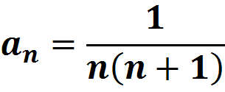
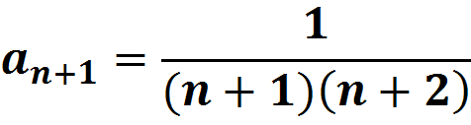
Řešení:

Slide 7
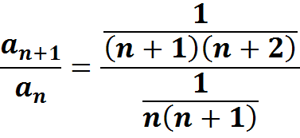
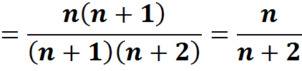

Slide 8


Slide 9

Příklad2:
Určete rekurentně posloupnost

Slide 10


Řešení:
A)

Slide 11
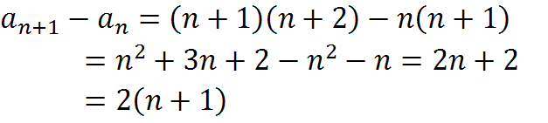

Slide 12
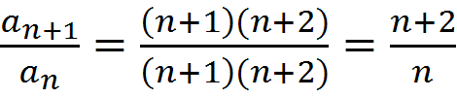

B)

Slide 13

Příklad3:
Urči posloupnost
a)rekurentně
b)vzorcem pro n-tý člen
c)výčtem prvků
d)graficky

Slide 14




Řešení:
a)rekurentně

Slide 15
b)vzorcem pro n-tý člen

Slide 16

c) výčtem prvků

Slide 17

d)graficky

Slide 18
Literatura:
doc.RNDr. Emil CALDA, CSc. : Matematika pro netechnické obory SOŠ a SOU

